Slide 1
UNIVERSIDADE FEDERAL DO RIO GRANDE DO NORTE
ESCOLA DE CIÊNCIAS & TECNOLOGIA
IDENTIFICADOR DE SENTIMENTO EM POSTS DO TWITTER
Ii
Docente: Orivaldo Vieira De Santana Junior
Discente: Alysson Rafael Oliveira de Lima

Slide 2
Proposta
O projeto busca desenvolver uma ferramenta para identificar sentimentos em posts do twitter sendo considerado 3 classes: Positivos, Negativos e Neutros.

Slide 3
Modelos Adotados - NLP
Para identificar os sentimentos utilizaremos o processamento de linguagem natural (NLP) que trata do desenvolvimento de aplicativos e serviços capazes de entender idiomas humanos.

Slide 4
Modelos Adotados - SOM
Após os dados serem categorizados sentimentalmente, serão aplicados a um modelo de rede neural SOM, para ser extraído as características e ser possível algum agrupamento automático.

Slide 5
Divisão
O desenvolvimento foi dividido em três partes:
Mineração dos dados.
Aplicação do processamento de linguagem Natural.
Aplicação da rede SOM.

Slide 6
Obs.:
O algoritmo foi desenvolvido para o idioma Inglês, visto que a maioria das funcionalidades estão configuradas assim. Não havendo tempo hábil para mudança.

Slide 7
Mineração dos dados
Foi utilizado a API do twitter, disponível na plataforma de desenvolvedor, para obter os tweets públicos dos perfis.

Slide 8
Tweepy
Para facilitar o trabalho com a API foi utilizado a biblioteca para python Tweepy.

Slide 9
TweePy
#conecta na conta e exibe os tweets públicos
import tweepy auth = tweepy.OAuthHandler(consumer_key, consumer_secret) auth.set_access_token(access_token, access_token_secret) api = tweepy.API(auth) public_tweets = api.home_timeline() for tweet in public_tweets: print(tweet.text)

Slide 10
Método utilizado para obter os dados
def obter_tweets(usuario, limite=500): resultados = api.user_timeline(screen_name=usuario, count=limite, tweet_mode='extended') tweets = [] for r in resultados: tweet = re.sub(r'http\S+', '', r.full_text) tweets.append(tweet.replace('\n', ' '))
return tweets

Slide 11
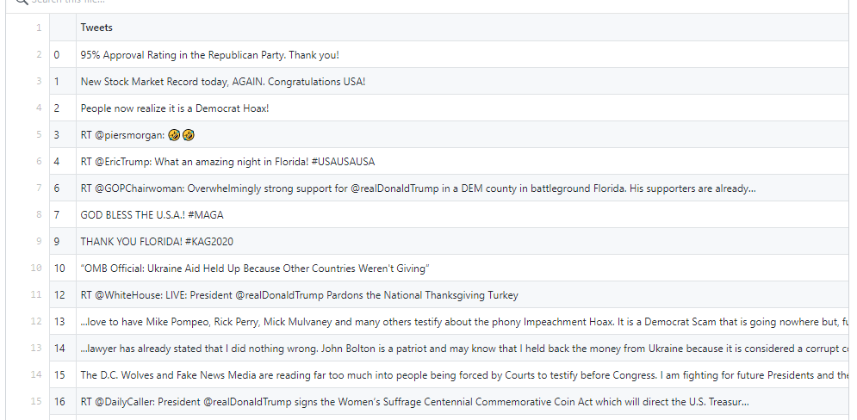

Slide 12
Aplicação do modelo NLP
Foi utilizado as seguintes configurações:
Biblioteca: NLTK
classificador: Naive Bayes classifier
Analisador de sentimentos: Vader Lexicon

Slide 13
Resultado da análise do Vader
“VADER is smart, handsome, and funny.”
{'pos': 0.746, 'compound': 0.8316, 'neu': 0.254, 'neg': 0.0} “VADER is smart, handsome, and funny!”
{'pos': 0.752, 'compound': 0.8439, 'neu': 0.248, 'neg': 0.0} “VADER is VERY SMART, handsome, and FUNNY.”
{'pos': 0.754, 'compound': 0.9227, 'neu': 0.246, 'neg': 0.0}

Slide 14
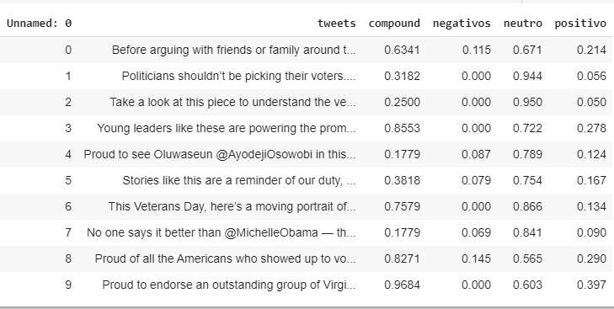

Slide 15
Aplicação do modelo SOM
#tamanho da rede tx = 4 ty = 4 # Training the SOM from minisom import MiniSom som = MiniSom(x = tx, y = ty, input_len = 4, sigma = 1.0, learning_rate = 0.5) som.random_weights_init(X) som.train_random(data = X, num_iteration = 1000)

Slide 16
Resultado
Para analisar o processo foi utilizado os perfis de dois presidentes dos Estados Unidos da América, Donald Trump e Barack Obama. Foram colhidos 200 tweets de cada um para análise.

Slide 17
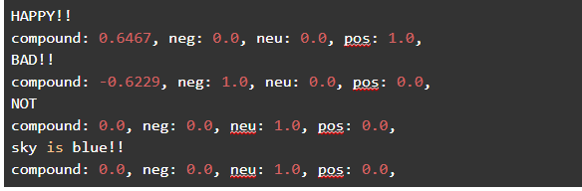
Textos utilizados como parâmetro

Slide 18
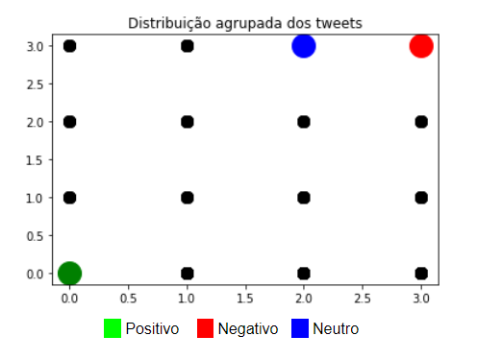
Estudo de caso - Barack Obama
Total Barack Obama: [[27. 7. 6. 6.] [25. 7. 10. 11.] [22. 10. 7. 16.] [19. 9. 7. 10.]]

Slide 19
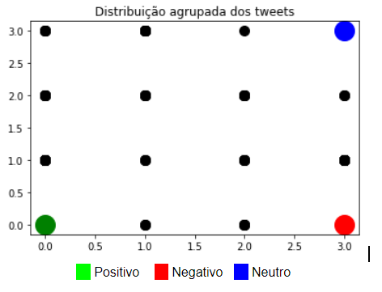
Estudo de caso - Trump
Total Donald Trump: [[17. 19. 10. 6.] [ 3. 4. 7. 13.] [ 5. 7. 8. 1.] [19. 20. 3. 44.]]

Slide 20
Conclusão
Através da combinação de NLP com o modelo SOM foi possível obter bons resultados no reconhecimento de padrões em textos. Com ajustes é possível algo mais específico, como reconhecimento de posts de ódios ou até mesmo tendências suicidas e etc.

Slide 21
FIM

